Slide 1
Tiết 43 -> tiết 47
Bài 17: BƯỚC NGOẶT LỊCH SỬ ĐẦU THẾ KỈ X
Kể tên các địa danh, nhân vật
của các cuộc khởi nghĩa trước thế kỉ X mà em biết?

Slide 2
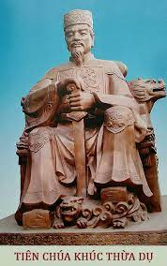
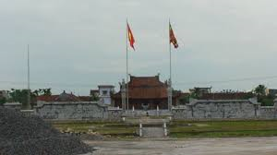
https://youtu.be/DyL9fSjaViU
Bài 17:
BƯỚC NGOẶT LỊCH SỬ ĐẦU THẾ KỈ X
1. Họ Khúc giành quyền tự chủ
a. Khúc Thừa Dụ gây dựng nền tự chủ
- Năm 905: Nhân cơ hội tiết độ sứ Độc Cô tổn bị giáng chức, Khúc Thừa Dụ đã tập hợp nhân dân, chiếm thành Đại La (Hà Nội), tự xưng là Tiết độ sứ
- Năm 906: Nhà Đường buộc phải công nhận, phong Khúc Thừa Dụ làm Tiết độ sứ An Nam.

Slide 3
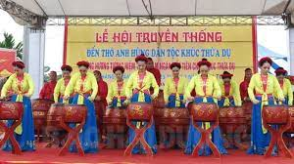
https://youtu.be/1vMKAXAisqc
Bài 17:
BƯỚC NGOẶT LỊCH SỬ ĐẦU THẾ KỈ X
b. Khúc Hạo củng cố nền tự chủ
-Sau khi cha mất, Khúc Hạo lên nối nghiệp và tiến hành nhiều chính sách tiến bộ:
+ Giữ thành Đại La.
+ Tự xưng là Tiết độ sứ.
+ Chia lại các lộ, phủ, châu và xã.
+ Bình quân thuế ruộng, tha bỏ lực dịch, lập sổ hộ khẩu…

Slide 4
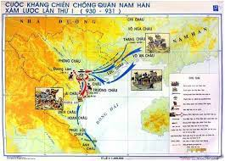
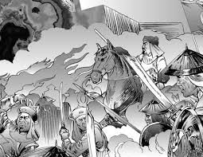
Bài 17:
BƯỚC NGOẶT LỊCH SỬ ĐẦU THẾ KỈ X
2. Dương Đình Nghệ khôi phục
nền tự chủ
- Mùa thu năm 930, nhà Nam Hán sang đánh bại chính quyền họ Khúc và thiết lập lại bộ máy cai trị.
- Đầu năm 931, Dương Đình Nghệ kéo quân tiến đánh, làm chủ thành Đại La, giành thắng lợi và khôi phục nền tự chủ
https://youtu.be/xz4dui0H3Vc

Slide 5
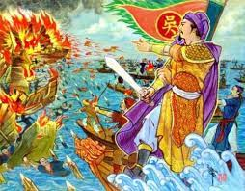
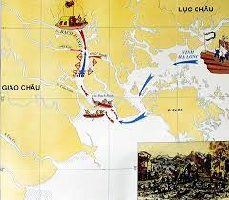
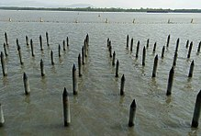
Bài 17:
BƯỚC NGOẶT LỊCH SỬ ĐẦU THẾ KỈ X
3. Ngô Quyền và chiến thắng Bạch Đằng
-Ngô Quyền chủ động lên kế hoạch đánh giặc ở vùng cửa biển Bạch Đằng
- Nét độc đáo trong nghệ thuật đánh giặc của NQ:
+ Xây dựng bãi cọc ngầm
+ Lợi dụng thủy triều để giành thắng lợi

Slide 6
Bài 17:
BƯỚC NGOẶT LỊCH SỬ ĐẦU THẾ KỈ X
III. LUYỆN TẬP
Giới thiệu 1 nhân vật lịch sử có liên quan đến điểm di tích lịch sử mà em ấn tượng

Slide 7
CẢM ƠN CÁC EM!
CHÚC CÁC EM HỌC TỐT!

